Slide 1
R Programlama Dilinde Random Forest Kullanımı
Öğr. Gör. Sevdanur GENÇ

Slide 2
Ajanda
Random Forest Yöntemi
Random Forest Algoritması
Random Forest Avantaj ve Dezavantaj
Veriseti
R’da Random Forest Paketi
Paket kurulumu ve veri setini okuma
Veri setinin test ve eğitim olarak bölünmesi
Veri setini üzerinde RF modelinin oluşturulması
RF modelinin en önemli değerleri
RF modelinin geçerlilik değerleri

Slide 3
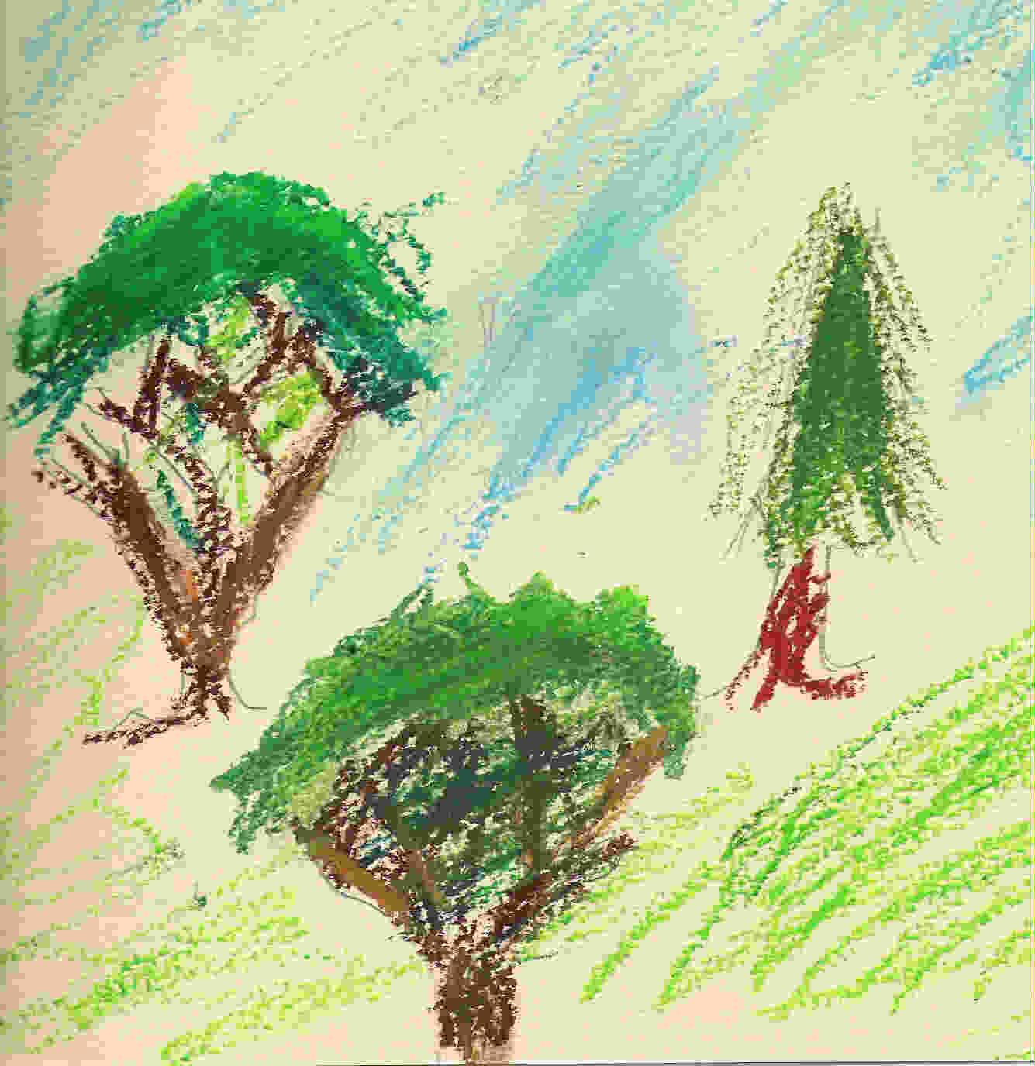
Random Forest Yöntemi
RF yöntemi çok sayıda karar ağacından oluşan orman sınıflayıcısıdır.
Sınıflama veya regresyon ağaçları kurulabilmekte ve kümeleme yapılabilmektedir.
Veri setindeki sınıf değişkeni kategorik ise sınıflama, sürekli ise regresyon ağaçları kurulmaktadır.

Slide 4
Random Forest Yöntemi
Ormanda yer alan her bir karar ağacı, bootstrap tekniği ile orjinal veri setinden örneklem seçilmesi ve her karar düğümünde tüm değişkenler içinden belirlenen sayıda rastgele değişkenin seçilmesi ile oluşturulur.
CART algoritması ile ağaçlar oluşturulur ve ağaçlar budanmaz.
CART algoritması veri setinin hangi değişkenden başlayarak dallara ayrılacağına bilgi kazancını kullanarak karar verir.
Ayrıca dallara ayrılmak için seçilen değişkenin uygun test kriteri gini katsaysı ile belirlenir.

Slide 5
Random Forest Yöntemi
Veri seti, test ve öğrenme olmak üzere iki bölüme ayrılmaktadır.
Modelin performansı modelin iç hatası olarak da bilinen Out-Of-Bag (OOB) hata oranı ile ölçülebilmektedir.
Oluşturulan her ağaca önceden hesaplanan OOB hata oranına göre bir ağırlık verilir.
En düşük hata oranına sahip ağaç en yüksek ağırlığı, en yüksek hata oranına sahip ağaç en düşük ağırlığı alır.
Her ağaç belirlenen ağırlığa göre yaptığı sınıf tahmini için bir oy verme işlemine tabi tutulur.
Ağaçların oyu oluşturduktan sonra RF algoritmasında bu ağırlıklı oylar toplanır.

Slide 6
Random Forest Algoritması
Veri setinden N tane bootstrap örneklem yapılır.
Her örneklemin 2/3’ünü öğrenme verisi olarak kullanılır (inBag)
inBag veri setinden rastgele M tane tahmin değişkeni seçilir ve içerisinden en çok bilgi kazancı sağlanan belirlenir.
Belirlenen tahmin değişkeni için gini indeksi hesaplanır ve veri setinin her düğümü iki alt dala ayrılır. Düğümler elde edilene kadar devam eder.
N tane ağacın tahminlerini bir araya getirilir ve yeni bir tahmin oluşturulur.

Slide 7
Random Forest Algoritması
Sınıflama ağaçları için en çok oyu alan sınıf final tahmin olarak seçilir.
Regresyon ağaçları için ise yapılan oylamanın ortalamasını alarak nihai tahmin yapılır.
Hata oranını hesaplamak için:
Bootstrap örnekleme aşamasında, veri seti ağacı oluşturan veri (inBag) ve ağacı oluşturmayan veri (OOB) olarak iki kısma ayrılır. OOB verisiyle ağaç test edilir ve hata oranı tahmini yapılır.
Diğer ağaçların yaptığı OOB tahminleride bir araya getirilerek en iyi hata oranı bulunur.

Slide 8
Random Forest Avantaj ve Dezavantaj
Avantaj :
Aşırı öğrenmeye ve veri setindeki kayıp verilere karşı oldukça güçlüdür.
RF yöntemi kategorik, sürekli veya her ikisinin de bulunduğu veri setlerinde çalıştırılabilir.
Hem büyük hem de küçük boyutlu veri setlerinde doğru sonuçlar verebilmektedir.
Veri setini test ve eğitim olarak ikiye ayırmadan da model test yapabilmektedir. Hesaplanan iç hata oranı sapmasızdır.
Veri setindeki sınıflama değişkeninde sınıf sayısı çok fazla olsa da bu yöntem sınıflama yapabilmektedir.
Sınıflamayı yapan değişkenlerin önem derecesi hesaplanabilir.

Slide 9
Random Forest Avantaj ve Dezavantaj
Değişkenler arasındaki ilişkiler ve mesafe, proximity matrisi (kümeleme yaparken aşırı değerleri tespit eder) oluşturarak tespit edebilmektedir.
Sınıflara düşen örnek sayısı dengeli olacak şekilde ele alınır.
Uygulamada iki parametre seçilir : oluşturulacak ağaç sayısı ve her düğümde rastgele seçilecek değişken sayısı
Dezavantaj :
Ortaya çıkan sonuç ağaç yapısıyla görsel olarak görülemeyecek kadar karmaşıktır.
Çok fazla bellek kullanmaktadır ve düşük bellekli bilgisayarlarda uygulama zorlanır.

Slide 10
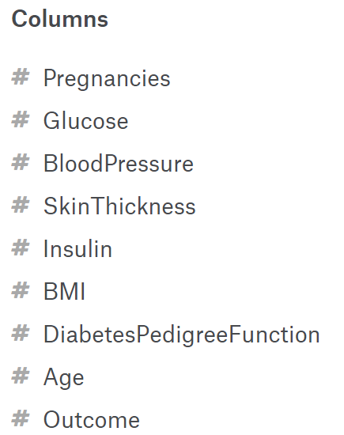
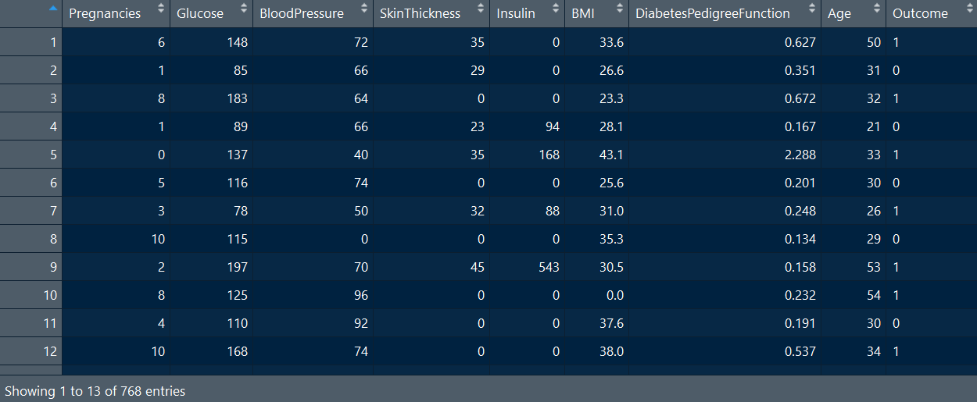
Veri Seti
Diabetes Data Set :
Veri seti Kaggle sitesinden elde edilmiştir.
9 öznitelik ve 768 satır veriden oluşmuştur.
https://www.kaggle.com/saurabh00007/diabetescsv

Slide 11
DEMO

Slide 12
R’da Random Forest Paketi
Paket kurulumu ve veri setini okuma :
> getwd()
> setwd("C:/Users/Nano/Desktop/RFinR")
> diabet <- read.csv("Diabetes.csv")
> View(diabet)

Slide 13
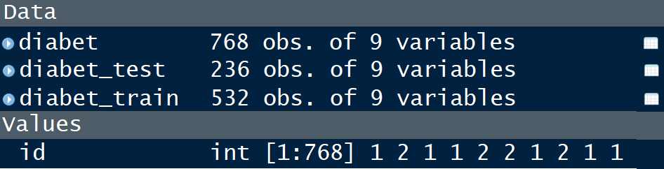
R’da Random Forest Paketi
Veri setinin test ve eğitim olarak bölünmesi :
> set.seed(2)
> id <- sample(2,nrow(diabet),
prob=c(0.7,0.3),
replace=TRUE)
> diabet_train <- diabet[id==1,]
> diabet_test <- diabet[id==2,]

Slide 14
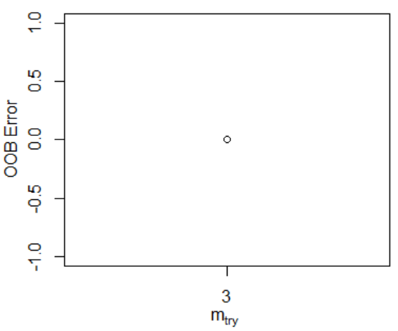
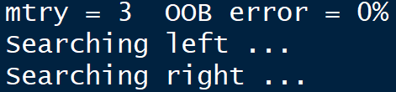
R’da Random Forest Paketi
Veri setini üzerinde RF modelinin oluşturulması:
> install.packages("randomForest")
> library(randomForest)
> diabet$Outcome <- as.factor(diabet$Outcome)
> diabet_train$Outcome <- as.factor(diabet_train$Outcome)
> bestmtry <- tuneRF(diabet_train, diabet_train$Outcome,
stepFactor = 1.2, improve = 0.01,
trace = T, plot = T)

Slide 15
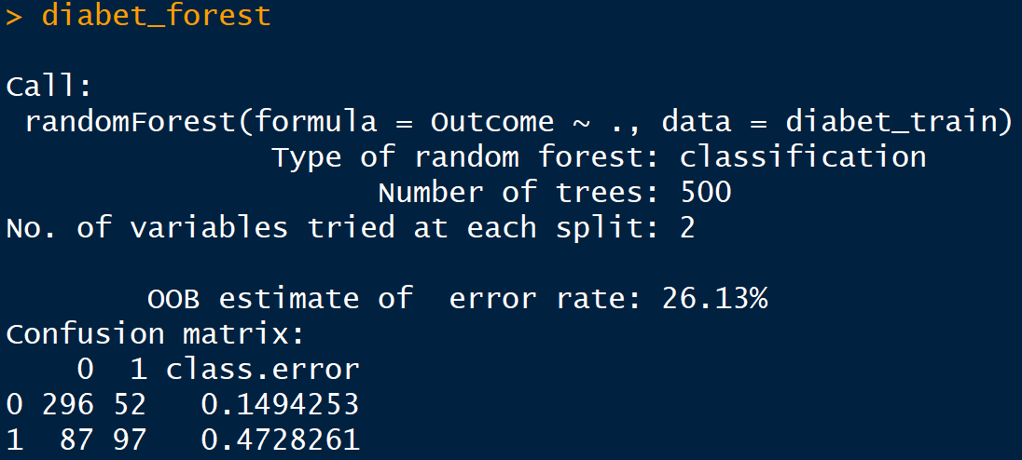
R’da Random Forest Paketi
Veri setini üzerinde RF modelinin oluşturulması:
> library(randomForest)
> diabet_forest <- randomForest(Outcome~., data = diabet_train)
> diabet_forest
> diabet_forest$importance #gini index(priority of variables)

Slide 16
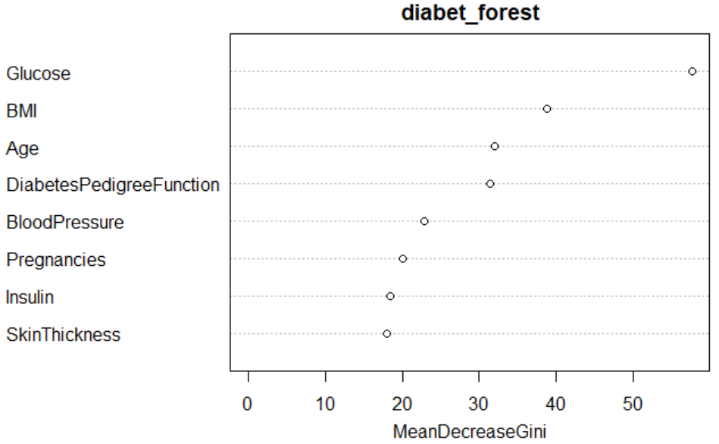
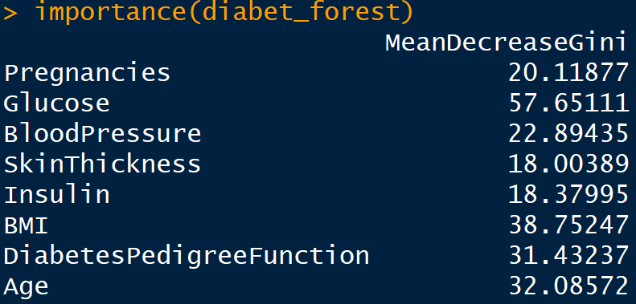
R’da Random Forest Paketi
RF modelinin en önemli değerleri :
> importance(diabet_forest) #gini index(priority of variables)
> varImpPlot(diabet_forest) #gini index(priority of variables)

Slide 17
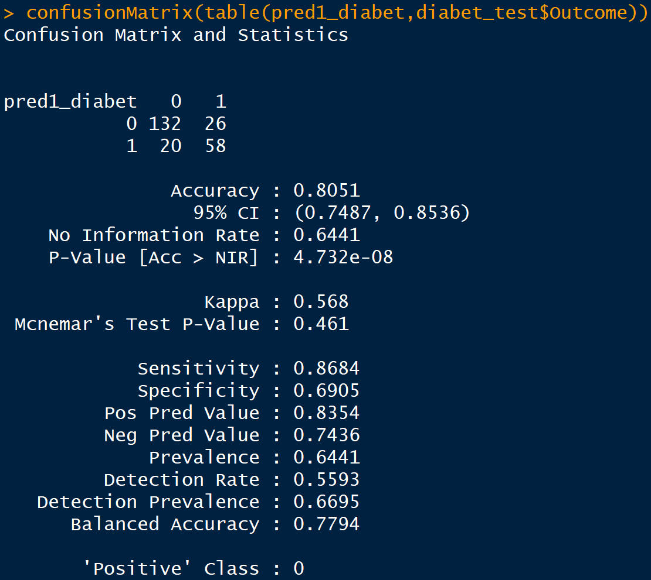
R’da Random Forest Paketi
RF modelinin geçerlilik değerleri :
> pred1_diabet <- predict(diabet_forest,
newdata = diabet_test,
type = "class")> pred1_diabet
> library(caret)
> confusionMatrix(table(pred1_diabet,
diabet_test$Outcome))

